Slide 1
স্বাগতম

Slide 2
শিক্ষক পরিচিতি
নামঃ মোঃ মার্কনী হোসেন পদবীঃ সহকারি শিক্ষক
স্কুলঃ রুহিয়া বালিকা উচ্চ বিদ্যালয়

Slide 3
শ্রেণি- নবম
বিষয়- জীববিজ্ঞান
অধ্যায়-তৃতীয়
Notes:
F5 চেপে ppt open করলে hide slide দেখা যাবে না।

Slide 4
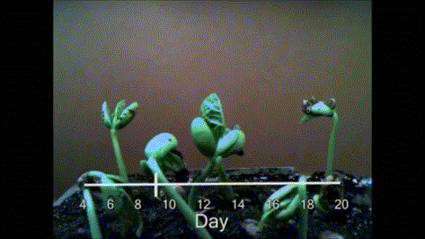
এই উদ্ভিদের দেহ বৃদ্ধি পাচ্ছে কীভাবে ?
এই বিভাজনের নাম কী?
এই বিভাজন না হলে কী হতো ?
Notes:
পাঠশিরোনাম বের করার চেষ্টা করা হয়েছে। শিক্ষার্থীদের এ জাতীয় প্রশ্ন করার মাধ্যমে পাঠ ঘোষণা আসতে পারে। নিজের মত করে আরো প্রশ্ন সংযোজন করে নিতে পারেন।

Slide 5
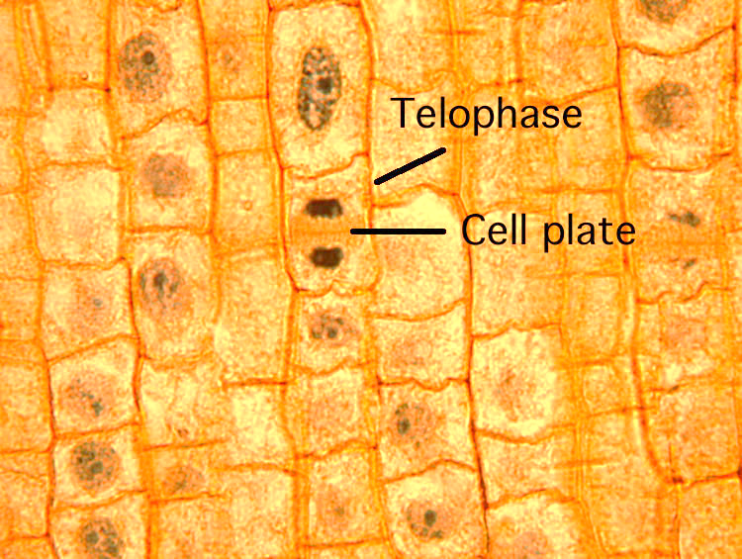
মাইটোসিসের
গুরুত্ব

Slide 6
শিখনফল
এই পাঠ শেষে শিক্ষার্থীরা…
১। পূর্ণ জীবে পরিণত হওয়ার কৌশল বর্ণনা করতে পারবে;
২। কোষের অস্বাভাবিক বৃদ্ধির ফলাফল ব্যাখ্যা করতে পারবে।

Slide 7
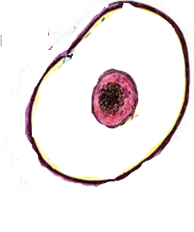
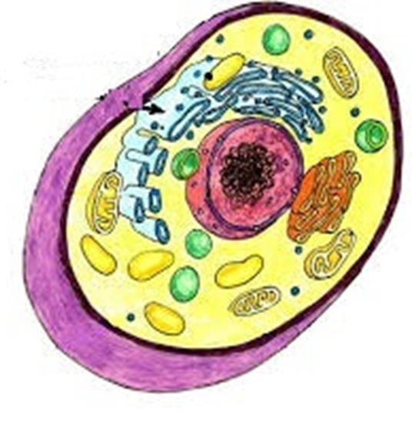
অপত্য কোষে ক্রোমোজোম সংখ্যা কত?
এই বিভাজনকে সমীকরণ বিভাজন বলে কেন?

Slide 8
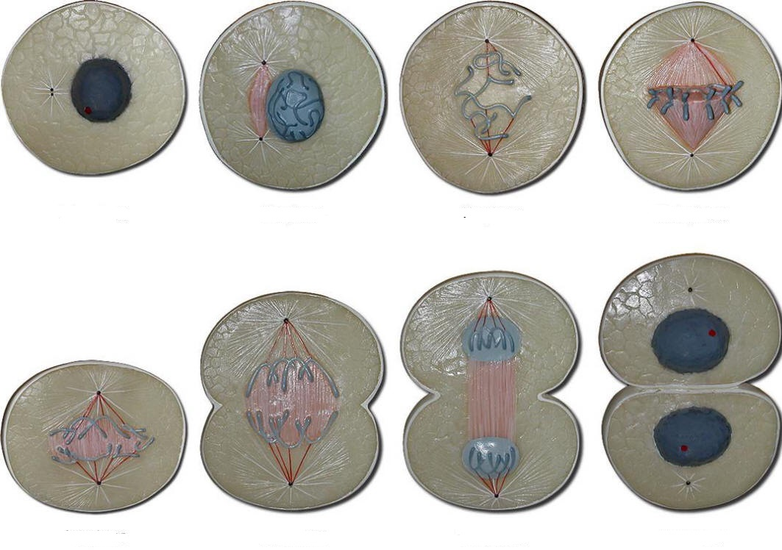
ছবির কোষগুলো লক্ষ কর
এ প্রকয়ায় সৃষ্ট অপত্য কোষ দুটি দেখতে কেমন?
অপত্য কোষে নিউক্লিয়াস ও সাইটোপ্লাজমের মধ্যকার আয়তন কেমন দেখছ ?

Slide 9
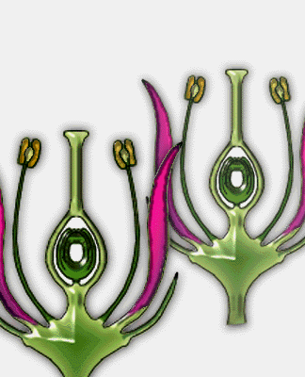
জাইগোট এ প্রক্রিয়ায় বিভাজিত হয়ে পূর্ণ জীবে পরিণত হয় ।
জীব জাইগোট
জাইগোট
এই ক্ষতস্থান পূর্ণ হবে কোন প্রক্রিয়ায়?
এই স্থান যদি অনিয়ন্ত্রিত মাইটোসিস বিভাজন হয় তবে কী ঘটবে?

Slide 10
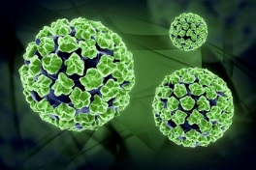
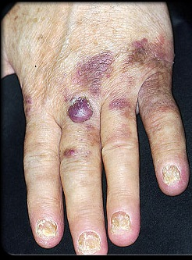
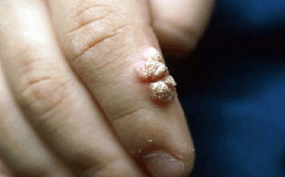
চল দেখি কী ঘটে?
নিয়ন্ত্রনহীন কোষ বিভাজন হয়, তবে বিভিন্ন প্রকার প্যাপিলোমা ভাইরাস এই ক্যান্সার তৈরিতে সহায়তা করে ।
প্যাপিলোমা ভাইরাস
সাধারন টিউমার

Slide 11
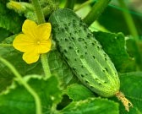
দলগত কাজ সময়: ৬মি.
উদ্ভিদের ফুল থেকে ফল সৃষ্টি হওয়া কীধরনের বিভাজনের কারন – ব্যাখ্যা কর।

Slide 12
মূল্যায়ন
১। নিষেকের পর কোন বিভাজন ঘটে?
২। নিয়ন্ত্রনহীন কোষ বিভাজন হলে কী ঘটবে?
৩। টিউমার কীভাবে সৃষ্টি হয়?

Slide 13
বাড়ির কাজ
জীবের অস্তিত্ব রক্ষায় মাটোসিস কোষ বিভাজনের ভূমিকা ব্যাখ্যা কর।

Slide 14
ধন্যবাদ

